Slide 1

RECORDANDO LO ANTERIOR
Taller para padres

Slide 2
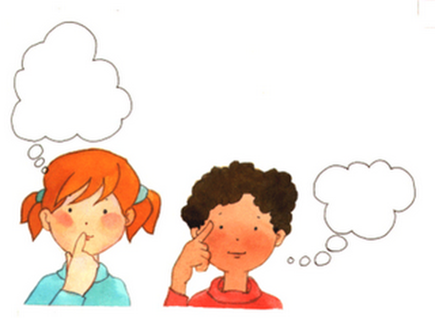
PROCESOS COGNITIVOS

Slide 3
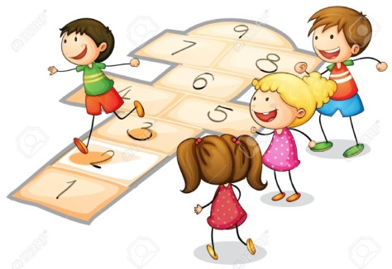
¿ QUÉ SON LOS PROCESOS COGNITIVOS?
Son las habilidades básicas que se utilizan para para asimilar y procesar datos, valorando y sistematizando la información a la que se accede a partir de la experiencia, la percepción u otras vías.
Permiten que procesemos la información que nos llega a través de los sentidos, que la almacenemos, manipulemos, la recuperemos e interactuemos con el mundo. Y que aprendamos, sobre todo que aprendamos.

Slide 4
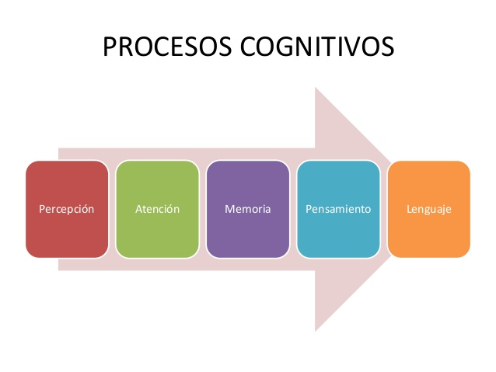

Slide 5


Video sobre procesos cognitivos

Slide 6

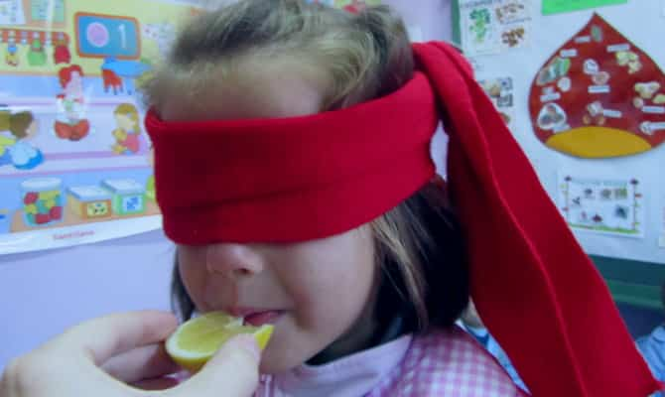
Percepción
La percepción es la manera como interpretamos la información externa e interna, que recibimos a través de nuestros sentidos, de manera que adquiera significado para nosotros

Slide 7
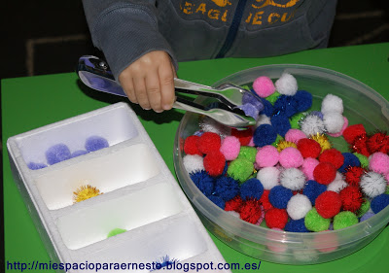
Atención
Es la capacidad de mantener la mente en una sola cosa durante un tiempo.

Slide 8
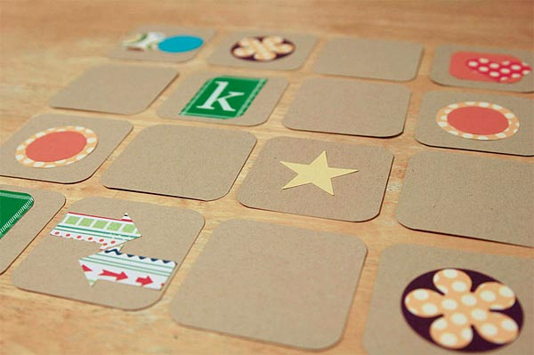
Memoria
Es una facultad que se compone de dos partes diferenciadas: el almacenamiento de la información pertinente y luego la recuperación de la misma en el momento que sea necesario o que se desee.

Slide 9
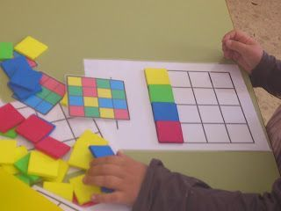
Pensamiento
El pensamiento es la capacidad que tienen las personas de formar ideas y representaciones de la realidad en su mente , relacionándolas unas con otras.
¨El pensamiento es una cualidad humana¨.

Slide 10

Lenguaje
Capacidad que tenemos para expresar pensamientos y sentimientos a través de la palabra. Es la herramienta que usamos para comunicarnos y para organizar y transmitir la información que tenemos sobre nosotros y el mundo.

Slide 11
CUAL ES LA IMPORTANCIA DE ESTOS PROCESOS:
Todas estas funciones cognitivas trabajan conjuntamente para integrar el conocimiento y crear una interpretación del mundo que nos rodea.
Los procesos cognitivos , generalmente , son muy rápidos y ocurren constantemente y casi sin que nos demos cuenta. Por ejemplo, ¨cuando vamos por la calle y vemos un semáforo en rojo iniciamos un proceso cognitivo que nos llevará a tomar una decisión (cruzar o no cruzar). Lo primero que haremos es centrar nuestra atención en el semáforo, a través de la vista veremos que está en rojo. En cuestión de milisegundos recuperamos de nuestra memoria que cuando está el semáforo en rojo no se debe cruzar; pero también recordaremos que, a veces, si no pasan coches lo hacemos. Aquí probablemente tomemos nuestra primera decisión: o esperamos hasta que el semáforo se ponga en rojo, o mirar hacia un lado y otro de la calle (dirigir de nuevo nuestra atención) para ver si pasan autos o si es seguro cruzar.
Indispensables para la vida, sin ella no podríamos saber quienes somos ni desenvolvernos en el mundo, ya no habría posibilidad de aprender y usar la información

Slide 12

¿Se puede mejorar nuestra cognición?
EL PROGRAMA DE ESTIMULACIÓN COGNITIVA DE COGNIFIT:
ha sido diseñado por un completo equipo de neurólogos y psicólogos cognitivos que estudian los procesos de plasticidad sináptica y neurogénesis. Únicamente son necesarios 15 minutos al día (2-3 días por semana) para estimular las capacidades y procesos cognitivos, este programa es accesible vía online, y está dirigido a particulares, investigadores y profesionales del sector salud, y colegios.
.

Slide 13
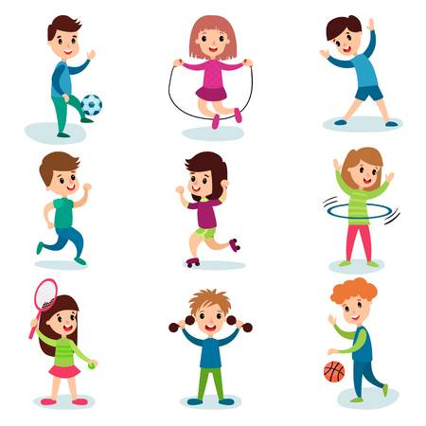
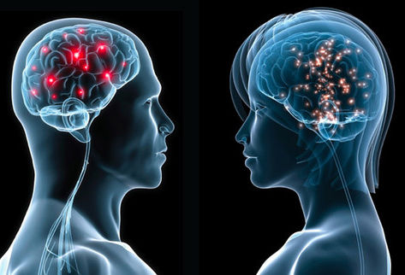
REDUCIR NUESTRO NIVEL DE ESTRÉS:
Reducir el estrés, mejora la conexión sináptica. Mantener una actitud positiva hace que seamos más creativos a la hora de solucionar problemas y probablemente nos hace ser cognitivamente más flexibles.
LA MEDITACIÓN
La meditación requiere concentración y atención consciente, que como hemos dicho, tienen una gran capacidad para crear nuevos circuitos funcionales. Existe un estudio que parece respaldar esta idea y se ha relacionado la meditación con mejoras en atención, memoria, función ejecutiva, velocidad de procesamiento y cognición general.
HACER EJERCICIO FÍSICO:
Hacer ejercicio físico también mejora nuestra cognición.

Slide 14
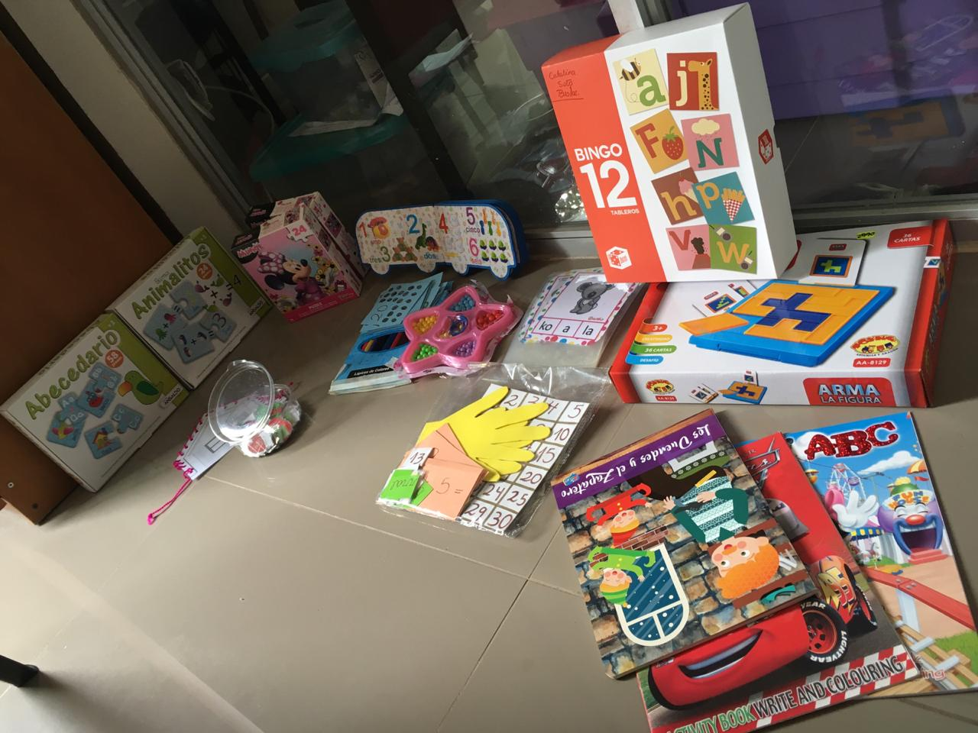
MATERIAL CONCRETO

Slide 15
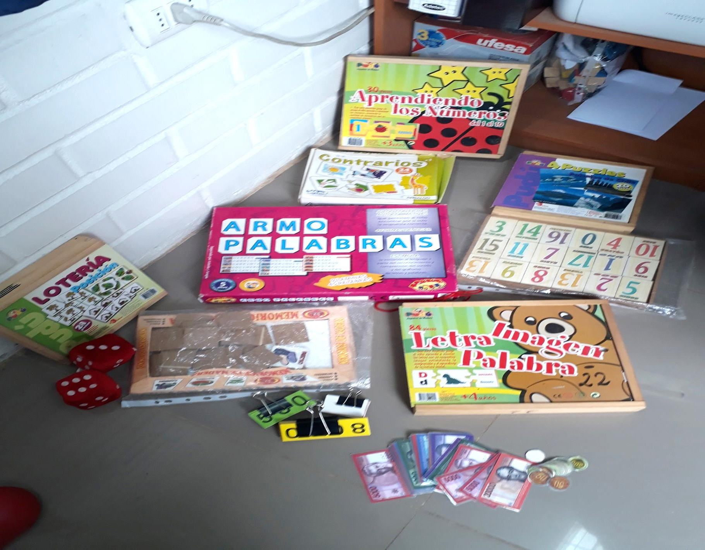

Slide 16
JUEGOS
Memoria
Atención
Razonamiento lógico
Expresión oral

